Slide 1



ЗАДАЧИ ПО НАУЧНО-ИССЛЕДОВАТЕЛЬСКОЙ И ИННОВАЦИОННОЙ ДЕЯТЕЛЬНОСТИ
на 2024/2025 учебный год
Заместитель директора
по научной работе
Смыслова О.Ю.

Slide 2

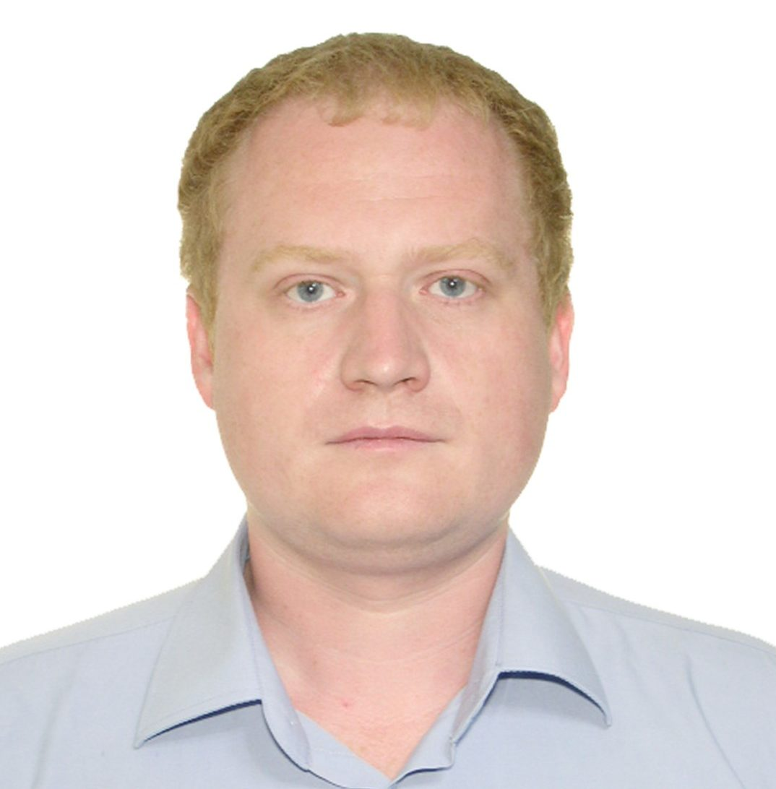
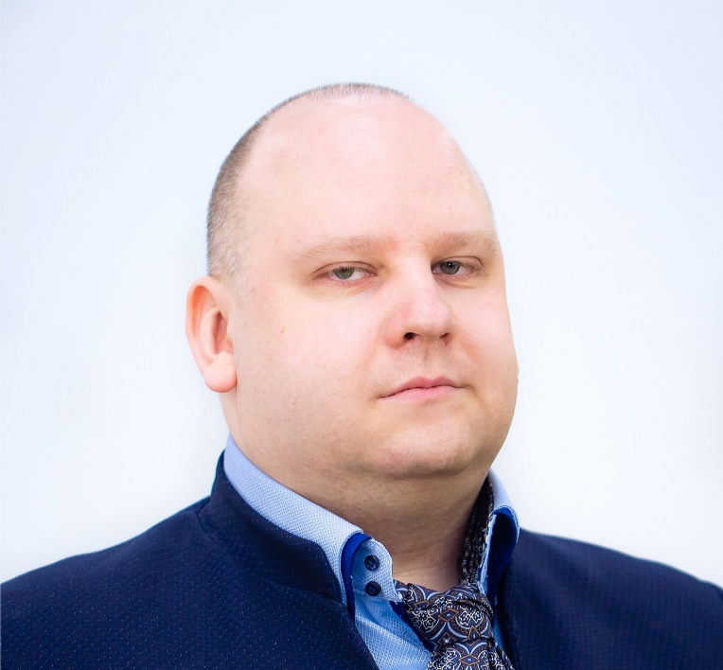
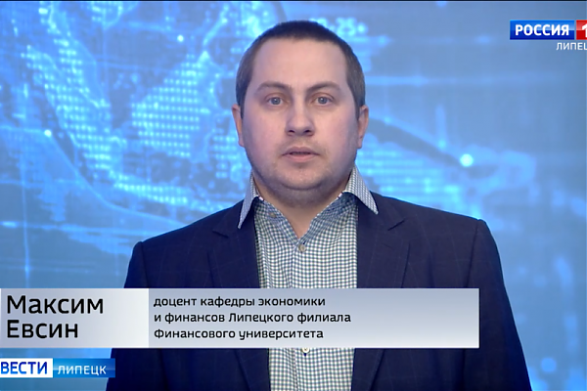
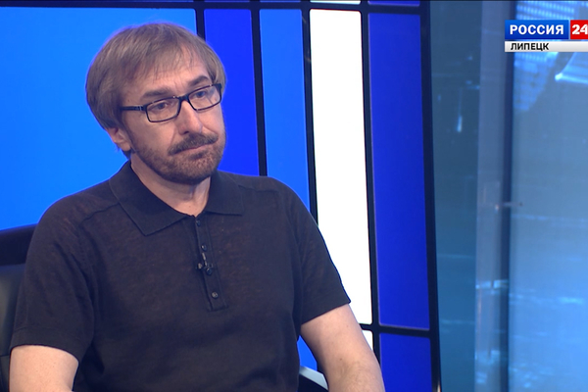
Медиаактивность Липецкого филиала Финуниверситета
Топ медиалидеров Липецкого филиала Финансового университета
Башлыков Тимофей Васильевич
Макаров Иван Николаевич
Евсин Максим Юрьевич
Спесив Валерий Анатольевич
Активные участники СМИ от Липецкого филиала Финансового университета
Самойлова Татьяна Дмитриевна
Чернявская Юлия Анатольевна
Рубцова Лариса Николаевна
Линченко Андрей Александрович

Slide 3
Основные задачи развития медиаактивности на 2024/2025 учебный год
Вовлечение НПР в продвижение и разъяснение позиции Правительства Российской Федерации в СМИ, наращивание экспертной активности в СМИ
Продвигать позитивный контент активных видеоблогеров о Липецком филиале Финуниверситета на сайте и официальных каналах университета, в социальных сетях и мессенджерах
Организовать и обеспечить значительное увеличение продаж брендированной продукции Финуниверситета, в том числе с использованием крупных онлайн-платформ, а также путем вовлечения студентов в процесс продвижения его бренда во внешней среде

Slide 4
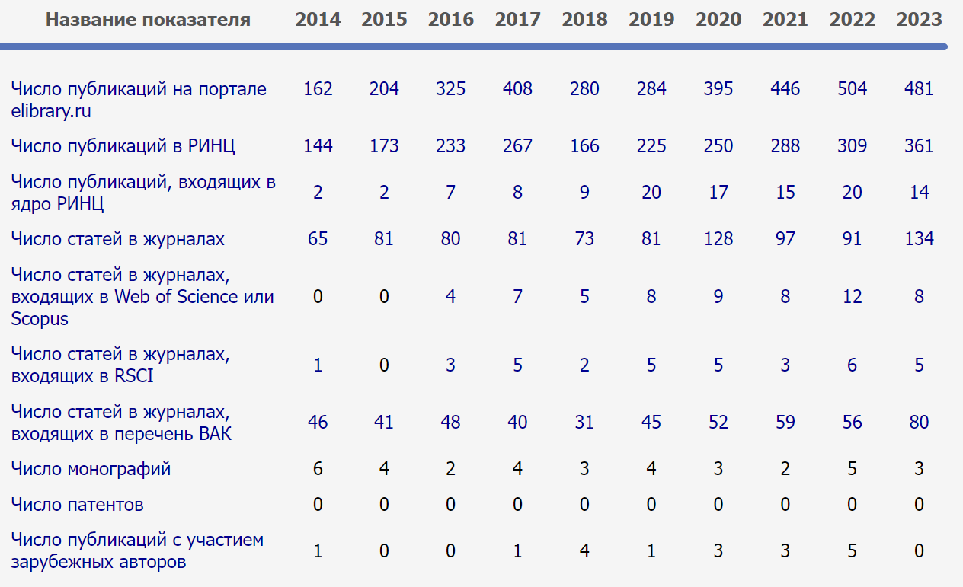
Публикационная деятельность НПР Липецкого филиала Финуниверситета

Slide 5
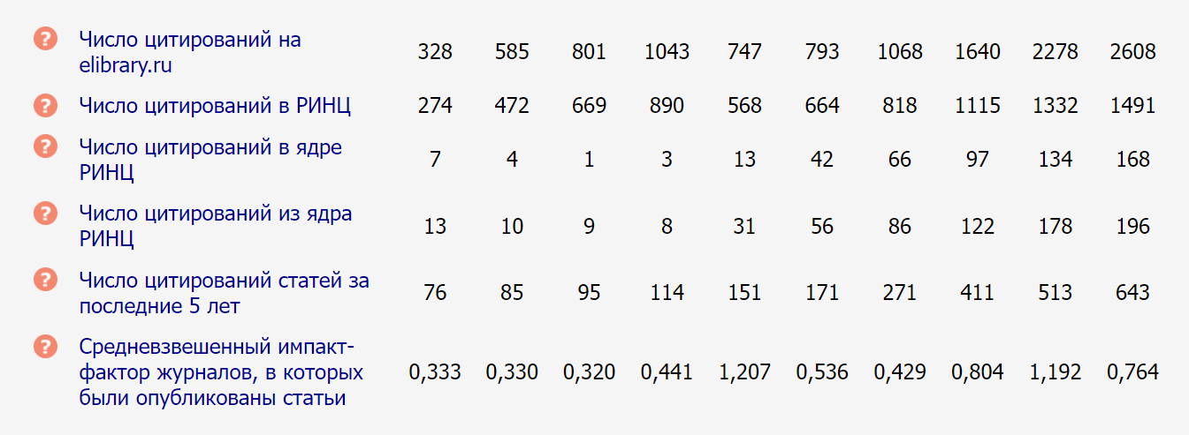
Публикационная деятельность НПР Липецкого филиала Финуниверситета

Slide 6
НИР студентов и аспирантов
Анна Клишина стала призёром Всероссийской олимпиады «Я — профессионал»!!!
Выпускница Галина Сержанова стала победителем пятой волны федерального конкурса «Студенческий стартап» и получила миллион рублей на реализацию проекта.
Победа студента Овсепа Овсепяна в акции «Трудовая слава молодежи Липецка»

Slide 7

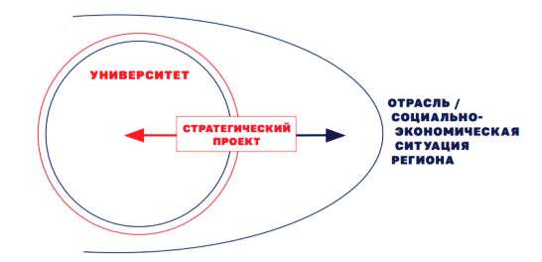
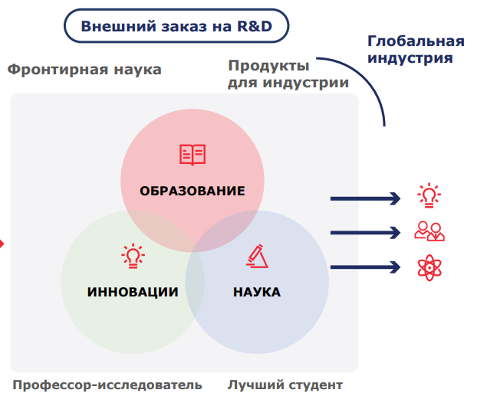
Трансформация университета в рамках «ПРИОРИТЕТ-2030»
Прикладные исследования и разработка инноваций должны проводиться преимущественно в интересах, а в перспективе совместно с индустриальными и бизнес-партнерами, по заданию органов государственного управления и социальной сферы, в т.ч. путем объединения с ними потенциалов и возможностей
Определение эффективности научной и инновационной деятельности должно смещаться к их результативности, количеству созданных объектов интеллектуальной собственности и инноваций с высоким коммерческим потенциалом.
Необходима трансформация научной и инновационной деятельности в этом направлении!

Slide 8
Основные задачи развития научной деятельности
на 2024/2025 учебный год
Количество публикаций типов "Article", "Review", определенное фракционным (дробным) счетом, индексируемых в международной базе данных Web of Science, включенных в индексы Science Citation Index Expanded, Social Sciences Citation Index, Arts & Humanities Citation Index, Conference Proceedings Citation Index - Science и Book Citation Index - Social Sciences & Humanities, в расчете на одного НПР – 0,028 статьи
Количество публикаций типов "Article", "Review", определенное фракционным (дробным) счетом, индексируемых в международной базе данных Scopus, в расчете на одного НПР – 0,205 статьи
Количество публикаций в журналах ВАК, рекомендованных Финуниверситетом – 47 статей
Количество публикаций в журнала из ядра РИНЦ – 9 статей
Доля обучающихся, участвующих в фундаментальных и прикладных НИР для внешних заказчиков – 25%
Количество результатов интеллектуальной деятельности – 3 ед.
Объем НИР в расчете на одного НПР – 142 тыс. руб.
Количество заявок на получение грантов – 5 ед.
Формирование перечня актуальных тем научных исследований. Создание научных коллективов совместно с другими филиалами и вузами региона для подачи заявок на гранты и гос.задания – 3 ед.

Slide 9
Основные задачи инновационной деятельности
на 2024/2025 учебный год
Разработка технологий с использованием результатов исследований, инноваций и разработок, востребованных реальным сектором экономики и отраслями социальной сферы
Коммерциализация результатов РИД

